Slide 1
A dohányzás megelőzése
3. Mi van a cigiben?

Slide 2
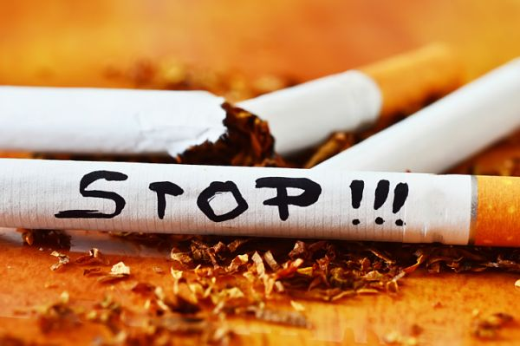
Mi van a cigiben?
Formaldehid (konzerválás)
Kadmium (akkumulátor)
Nikotin (rovarirtó szer)
Aceton (körömlakklemosó)
Ammónia (WC tisztító)
cianid
Ólom (kipufogógáz)
radioaktív polónium
Kátrány
Szénmonoxid (CO~ mérgező gáz)

Slide 3
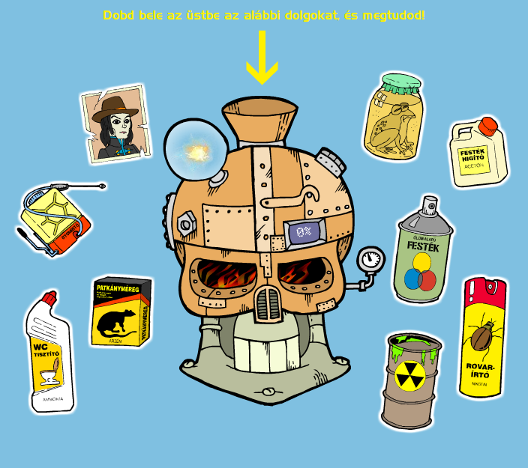

Slide 4
A dohányfüst több, mint 60 különböző rákkeltő anyagot tartalmaz!

Slide 5
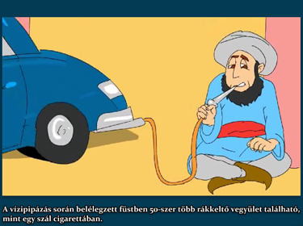
Továbbá:
tartósítószereket,
nedvesítőszereket,
aromákat és
technológiai
segédanyagokat
Ezek megváltoztatják a cigaretták illatát és ízét,
fokozzák a dohányzás élvezeti értékét, gyakoribb rágyújtásra ösztönöznek, fokozzák a függőség mértékét.

Slide 6
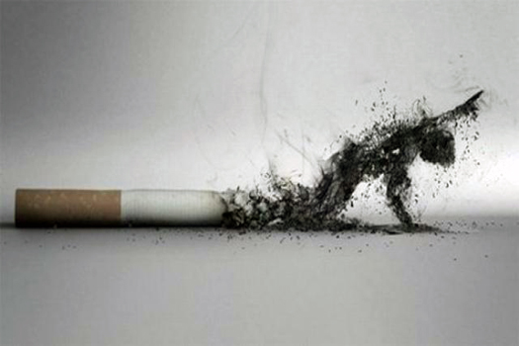
Hm, vajon tényleg ezekkel akarod naponta „kényeztetni” a szervezetedet?

Slide 7
Egészségügyi hatások:
Ha elsőre túl sokat dohányzunk, akkor szédülünk vagy ténylegesen testileg kellemetlenül érezzük magunkat. Ilyenkor tulajdonképpen a nikotinmérgezés enyhe tünetei jelentkeznek: szédülés, fejfájás, szívdobogásérzés, hányinger, hasmenés, verejtékezés és gyengeség. Ezzel azt mondja a szervezetünk, hogy „Mérget adsz nekem?”

Slide 8
Nikotin: csökkenti a perifériás véráramlást, megváltoztatja az anyagcserét.
Kátrányanyagok: rákot okoznak, köhögést váltanak ki, károsítják a hörgőnyálkahártya felszínén lévő finom csillószőröket, melyek a tüdőt védik a szennyeződéstől és a fertőzésektől. Károsítja az erek falát és tüdőt.
Szén-monoxid: a dohányos vére a létfontosságú oxigén helyett szén-monoxidot juttat el a szervekhez, ez zavarja a növekedést, a tápanyagok felvételét, elősegíti a zsírszerző anyagok lerakódását az érfalakban, így a verőerek elzáródásához vezethet.

Slide 9
A dohányfüstben levő egészségkárosító anyagoknak nincs biztonságos szintje!
A "gyenge" cigarettát szívó ember ugyanolyan kockázatot vállal, mint a bármely más dohány terméket rendszeresen elfüstölők. Sőt! A könnyű cigaretták még károsabbak a többinél, mivel a füstjét mélyebbre szívják, és sűrűbben gyújtanak rá.

Slide 10
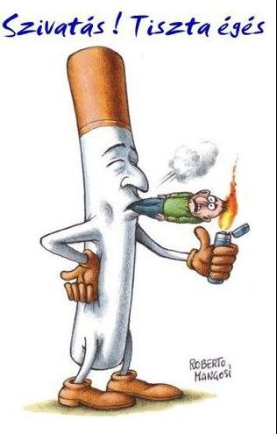
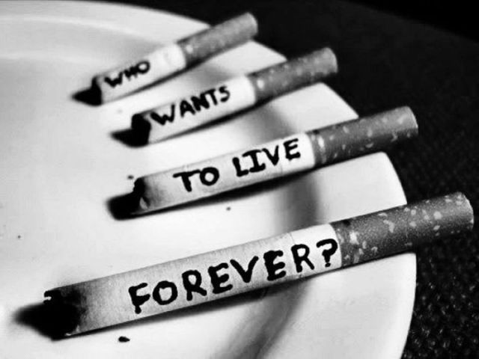

Slide 11
Tévhitek:
A cigi megnyugtat…..
A cigizés segít a tanulásban……..
A dohányzástól vékony leszek………
A levegőben megtalálható……….
A dohányzás csak akkor káros, ha hosszú ideig folytatod.
Ha a cigi olyan mérgező lenne nem gyártanák.

Slide 12
Köszönöm a figyelmet!

